Slide 1

Analisis dan Visualisasi Data
EverMart Online Transactions
UTS Analisis dan Visualisasi Big Data (BDASC)
Universitas Surabaya | 19 Oktober 2026
Disusun oleh: Francisco Correia Soares
NIM 164125002
Notes:
Pembukaan: sebutkan nama, NIM, mata kuliah, dan dataset yang dipilih (EverMart Online Transactions).

Slide 2
Alur presentasi
1
Tujuan analisis
2
Karakteristik dataset
3
Data awal
4
Transformasi data
5
Model data dan DAX
6
Dashboard interaktif
7
Interpretasi hasil
8
Rekomendasi dan kesimpulan
EverMart Online Transactions | UTS BDASC
Notes:
Sampaikan urutan: tujuan, karakteristik, data awal, transformasi, model dan DAX, dashboard, interpretasi, rekomendasi. Urutan ini mengikuti lima poin soal UTS.

Slide 3
TUJUAN
Tujuan analisis
1. Memahami data
2. Menemukan pola
3. Mendukung keputusan
Mengenali struktur, variabel, jumlah kolom dan baris, serta kualitas data pelanggan, produk, dan transaksi EverMart.
Melihat tren penjualan per bulan, kategori dan produk terlaris, serta kontribusi tiap wilayah dan pelanggan.
Menyusun dashboard Power BI interaktif dan rekomendasi bagi manajemen EverMart.
Pertanyaan yang dijawab analisis
Bagaimana tren revenue per bulan dan kapan puncak serta dasarnya?
Kategori, produk, dan wilayah apa yang paling berkontribusi terhadap revenue?
Berapa pelanggan terdaftar, berapa yang bertransaksi, dan berapa yang belum bertransaksi?
Berapa nilai belanja rata-rata per transaksi dan per pelanggan?
EverMart Online Transactions | UTS BDASC
Notes:
Jelaskan tiga tujuan dan empat pertanyaan yang akan dijawab. EverMart dipilih karena memiliki tiga tabel yang berhubungan dan 1.000 transaksi.

Slide 4
KARAKTERISTIK
Karakteristik dataset
Tabel | Jumlah baris | Jumlah kolom | Nama kolom | Keterangan
Customers | 200 | 4 | CustomerID, CustomerName, Region, SignupDate | Data pelanggan: 200 terdaftar, 199 bertransaksi, 1 belum bertransaksi
Products | 100 | 4 | ProductID, ProductName, Category, Price | Data produk: 100 produk dalam 4 kategori
Transactions | 1.000 | 7 | TransactionID, CustomerID, ProductID, TransactionDate, Quantity, TotalValue, Price | Tabel fakta: 1.000 transaksi, 30 Des 2023 sampai 28 Des 2024
Total | 1.300 | 15 | 12 variabel unik | 3 tabel; CustomerID, ProductID, Price muncul di dua tabel
Penjelasan
Dataset EverMart berbentuk model bintang: Transactions (pusat) terhubung ke Customers lewat CustomerID dan ke Products lewat ProductID.
Total 15 kolom (4 + 4 + 7); variabel unik 12 karena CustomerID, ProductID, dan Price muncul di dua tabel.
Pelanggan: 200 terdaftar, 199 bertransaksi, 1 terdaftar tetapi belum bertransaksi (C0180 Amy Carpenter, Asia).
Periode transaksi 30 Desember 2023 sampai 28 Desember 2024; 996 dari 1.000 transaksi berada di tahun 2024.
EverMart Online Transactions | UTS BDASC
Notes:
Dataset terdiri dari 3 tabel dan 15 kolom. Karena CustomerID, ProductID, dan Price muncul di dua tabel, variabel unik berjumlah 12. Ada 1.000 transaksi pada periode 30 Desember 2023 sampai 28 Desember 2024. Pelanggan: 200 terdaftar, 199 bertransaksi, 1 belum (C0180).

Slide 5
KARAKTERISTIK
Variabel: Customers dan Products
Customers (4 kolom, 200 baris)
Products (4 kolom, 100 baris)
Variabel | Tipe | Isi
CustomerID | Teks (ID) | C0001 - C0200
CustomerName | Teks | Nama pelanggan
Region | Teks (kategori) | 4 wilayah
SignupDate | Tanggal | 2022 - 2024
Variabel | Tipe | Isi
ProductID | Teks (ID) | P001 - P100
ProductName | Teks | Nama produk
Category | Teks (kategori) | 4 kategori
Price | Desimal | 16,08 - 497,76
Arti variabel Customers
Arti variabel Products
CustomerID: kode unik pelanggan (kunci utama). CustomerName: nama pelanggan. Region: South America, Europe, North America, Asia. SignupDate: tanggal mendaftar, dari 22 Januari 2022 sampai 28 Desember 2024.
ProductID: kode unik produk (kunci utama). ProductName: nama produk (66 nama berbeda). Category: Books, Electronics, Clothing, Home Decor. Price: harga satuan 16,08 sampai 497,76.
EverMart Online Transactions | UTS BDASC
Notes:
Jelaskan arti tiap variabel. Region dan Category berkardinalitas rendah sehingga cocok sebagai slicer dan sumbu grafik. Price dipakai untuk menghitung TotalValue.

Slide 6
KARAKTERISTIK
Variabel: Transactions
Variabel | Tipe | Keterangan
TransactionID | Teks (ID) | ID unik transaksi, 1.000 nilai berbeda
CustomerID | Teks (ID) | Kunci ke Customers, 199 pelanggan berbeda bertransaksi
ProductID | Teks (ID) | Kunci ke Products, 100 produk terjual
TransactionDate | Tanggal-waktu | 30 Des 2023 sampai 28 Des 2024
Quantity | Bilangan bulat | Jumlah unit per transaksi, 1 sampai 4 (total 2.537 unit)
Price | Desimal | Harga satuan, 16,08 sampai 497,76
TotalValue | Desimal | Nilai transaksi = Quantity x Price, 16,08 sampai 1.991,04
Transactions adalah tabel fakta: setiap baris adalah satu pembelian oleh satu pelanggan atas satu produk. Tiga kolom pertama (TransactionID, CustomerID, ProductID) mengidentifikasi, sedangkan Quantity, Price, dan TotalValue menjadi dasar semua perhitungan revenue.
EverMart Online Transactions | UTS BDASC
Notes:
TransactionID unik. CustomerID dan ProductID adalah kunci tamu ke dua tabel dimensi. TotalValue sama dengan Quantity dikali Price pada seluruh 1.000 baris.

Slide 7
KARAKTERISTIK
Pelanggan terdaftar dan pelanggan aktif
200
199
1
99,5%
pelanggan terdaftar (Customers)
pelanggan bertransaksi
terdaftar, belum bertransaksi
tingkat aktivasi (199 dari 200)
Wilayah | Terdaftar | Bertransaksi | Belum
South America | 59 | 59 | 0
Europe | 50 | 50 | 0
North America | 46 | 46 | 0
Asia | 45 | 44 | 1
Total | 200 | 199 | 1
Penjelasan
Customers memuat 200 pelanggan.
Transactions hanya memuat 199 CustomerID berbeda.
Pelanggan C0180 (Amy Carpenter, Asia) belum pernah bertransaksi.
Peluang: kampanye aktivasi bagi pelanggan ini.
EverMart Online Transactions | UTS BDASC
Notes:
Jawab pertanyaan 200 atau 199: 200 terdaftar, 199 bertransaksi, 1 belum bertransaksi yaitu C0180 Amy Carpenter dari Asia (mendaftar 25 Oktober 2023). Kartu Total Unique Customers menampilkan 199 karena dihitung dari tabel Transactions.

Slide 8
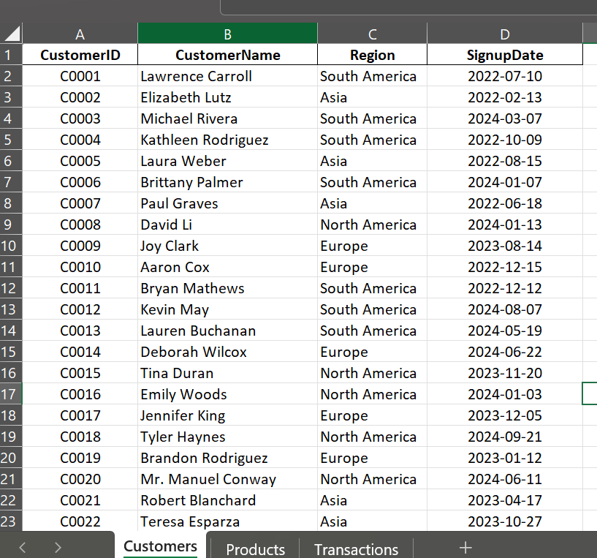
DATA AWAL
Data awal 1: sheet Customers (Excel)
Penjelasan
Sheet Customers pada berkas EverMart_Online_Transactions.xlsx.
4 kolom: CustomerID, CustomerName, Region, SignupDate.
200 baris data = 200 pelanggan terdaftar (C0001 sampai C0200).
Region berisi 4 wilayah: South America, Europe, North America, Asia.
SignupDate menyimpan tanggal mendaftar, misalnya C0001 mendaftar 10 Juli 2022.
Baris pertama berisi nama kolom (header).
EverMart Online Transactions | UTS BDASC
Notes:
Data awal Customers: 200 baris, 4 kolom. Jelaskan arti tiap kolom. 200 adalah pelanggan terdaftar.

Slide 9
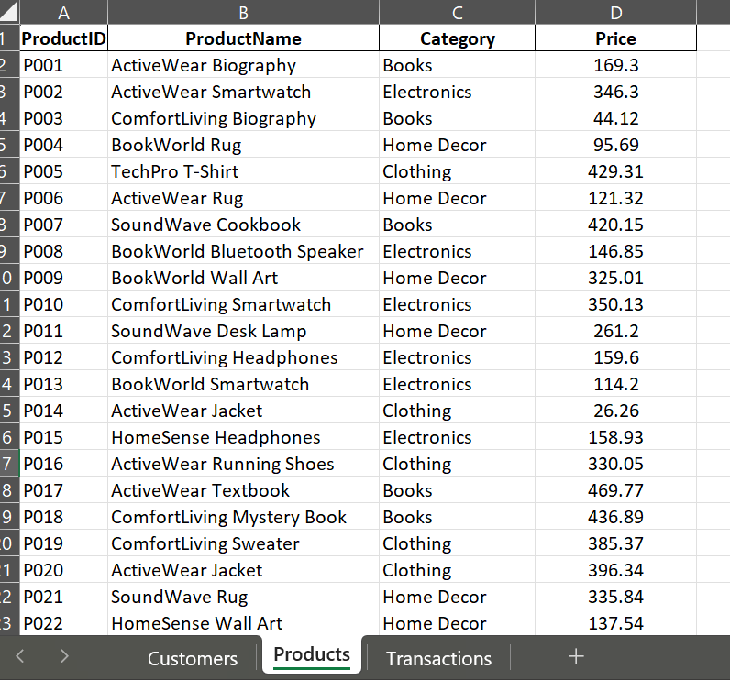
DATA AWAL
Data awal 2: sheet Products (Excel)
Penjelasan
Sheet Products pada berkas yang sama.
4 kolom: ProductID, ProductName, Category, Price.
100 baris data = 100 produk (P001 sampai P100).
Category berisi 4 nilai: Books, Electronics, Clothing, Home Decor.
Price adalah harga satuan, misalnya P001 ActiveWear Biography 169,3.
ProductName memuat 66 nama berbeda, sehingga analisis memakai ProductID.
EverMart Online Transactions | UTS BDASC
Notes:
Data awal Products: 100 baris, 4 kolom.

Slide 10
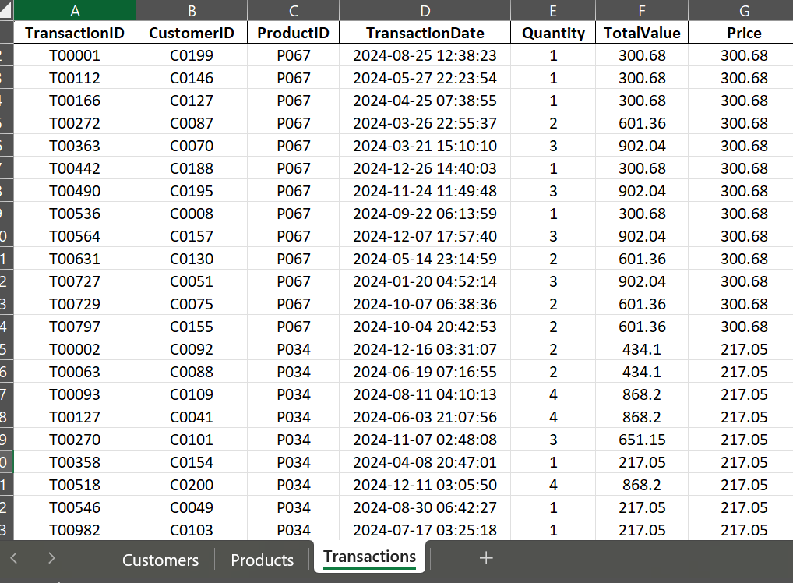
DATA AWAL
Data awal 3: sheet Transactions (Excel)
Penjelasan
Sheet Transactions: tabel fakta berisi 1.000 baris.
7 kolom: TransactionID, CustomerID, ProductID, TransactionDate, Quantity, TotalValue, Price.
Contoh T00001: pelanggan C0199 membeli produk P067 pada 25 Agustus 2024, 1 unit, nilai 300,68.
TotalValue = Quantity x Price, misalnya T00272: 2 x 300,68 = 601,36.
CustomerID dan ProductID adalah kunci ke sheet Customers dan Products.
EverMart Online Transactions | UTS BDASC
Notes:
Data awal Transactions: 1.000 baris, 7 kolom. Tunjukkan contoh satu transaksi dan rumus TotalValue.

Slide 11
TRANSFORMASI
Alur transformasi data di Power Query
1. Source
2. Navigation
3. Promoted Headers
4. Changed Type
Power BI membuka berkas Excel dengan Excel.Workbook(File.Contents(...)) dan membaca seluruh sheet sebagai daftar objek.
Memilih sheet yang dibutuhkan (Customers, Products, Transactions) dari daftar objek Excel menjadi tabel.
Baris pertama dijadikan nama kolom, misalnya CustomerID, CustomerName, Region, SignupDate.
Menetapkan tipe data: ID menjadi teks, tanggal menjadi Date atau Date/Time, Quantity bilangan bulat, harga dan nilai desimal.
Hasil transformasi
Profil kualitas semua kolom: Valid 100%, Error 0%, Empty 0%. Tidak diperlukan penghapusan baris, pengisian nilai, atau penggabungan tabel.
EverMart Online Transactions | UTS BDASC
Notes:
Jelaskan empat langkah Applied Steps. Tidak ada pembersihan tambahan karena data sudah bersih; transformasi hanya memastikan header dan tipe data benar.

Slide 12
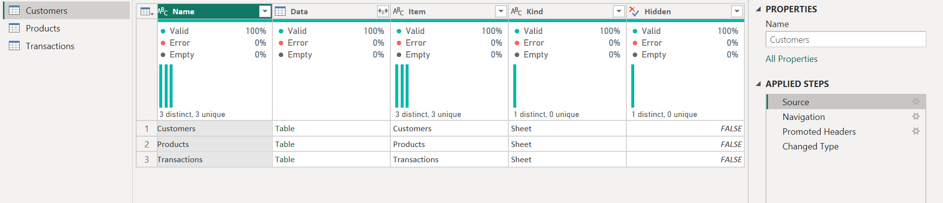
TRANSFORMASI
Power Query 1: sumber data (Source)
Penjelasan
Langkah Source: Power BI membuka berkas Excel dengan Excel.Workbook.
Hasilnya daftar tiga objek: Customers, Products, Transactions (Kind = Sheet, Hidden = FALSE).
Profil kolom: Valid 100%, Error 0%, Empty 0%.
Applied Steps di kanan: Source, Navigation, Promoted Headers, Changed Type.
Navigation kemudian memilih satu sheet menjadi satu tabel.
EverMart Online Transactions | UTS BDASC
Notes:
Tunjukkan Applied Steps dan katalog tiga sheet. Power BI membaca langsung dari Excel.

Slide 13
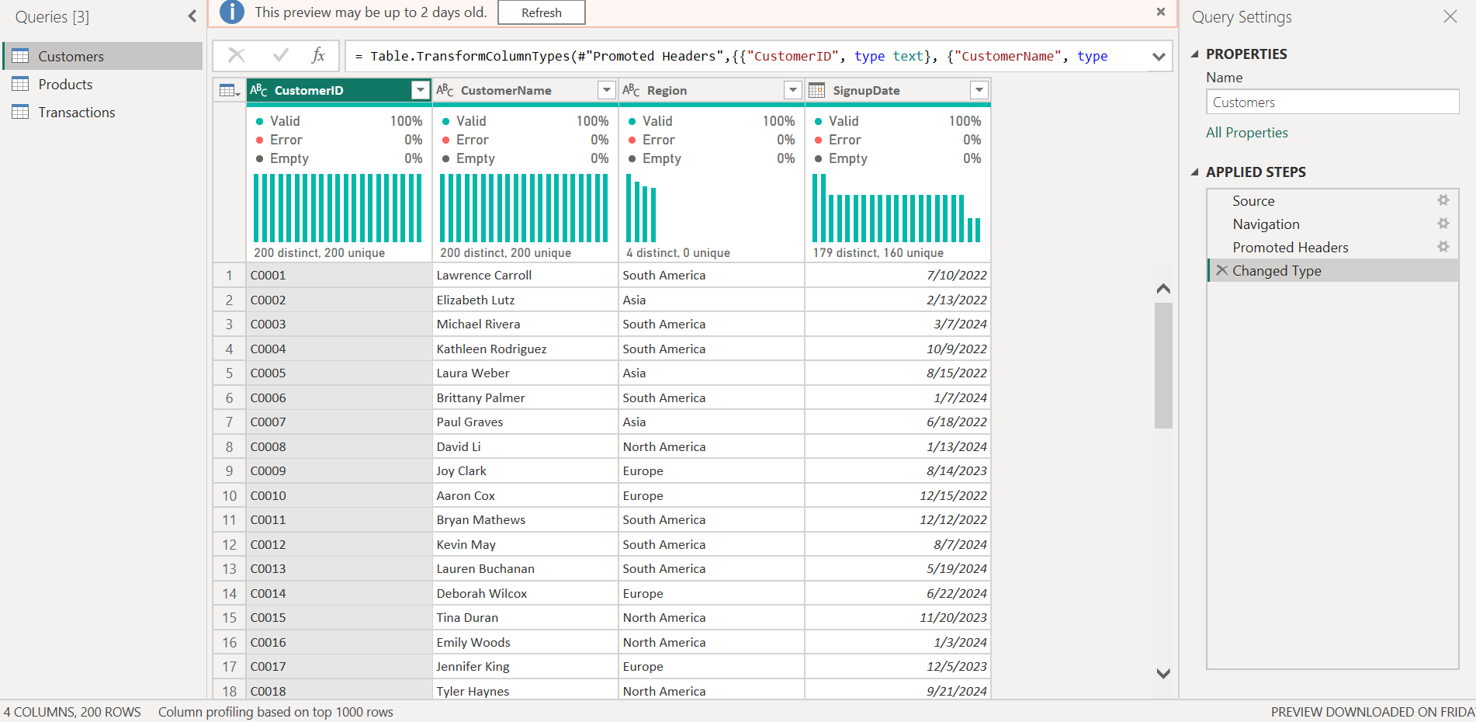
TRANSFORMASI
Power Query 2: tabel Customers
Penjelasan
4 kolom dan 200 baris.
Applied Steps: Source, Navigation, Promoted Headers, Changed Type.
CustomerID dan CustomerName: 200 distinct, 200 unique, tidak ada duplikat.
Region: 4 nilai berbeda (kategori).
SignupDate bertipe Date.
Valid 100%, Error 0%, Empty 0% pada semua kolom.
EverMart Online Transactions | UTS BDASC
Notes:
Customers 200 baris, 4 kolom. Tunjukkan Applied Steps dan profil kolom: 200 unique untuk ID dan nama.

Slide 14
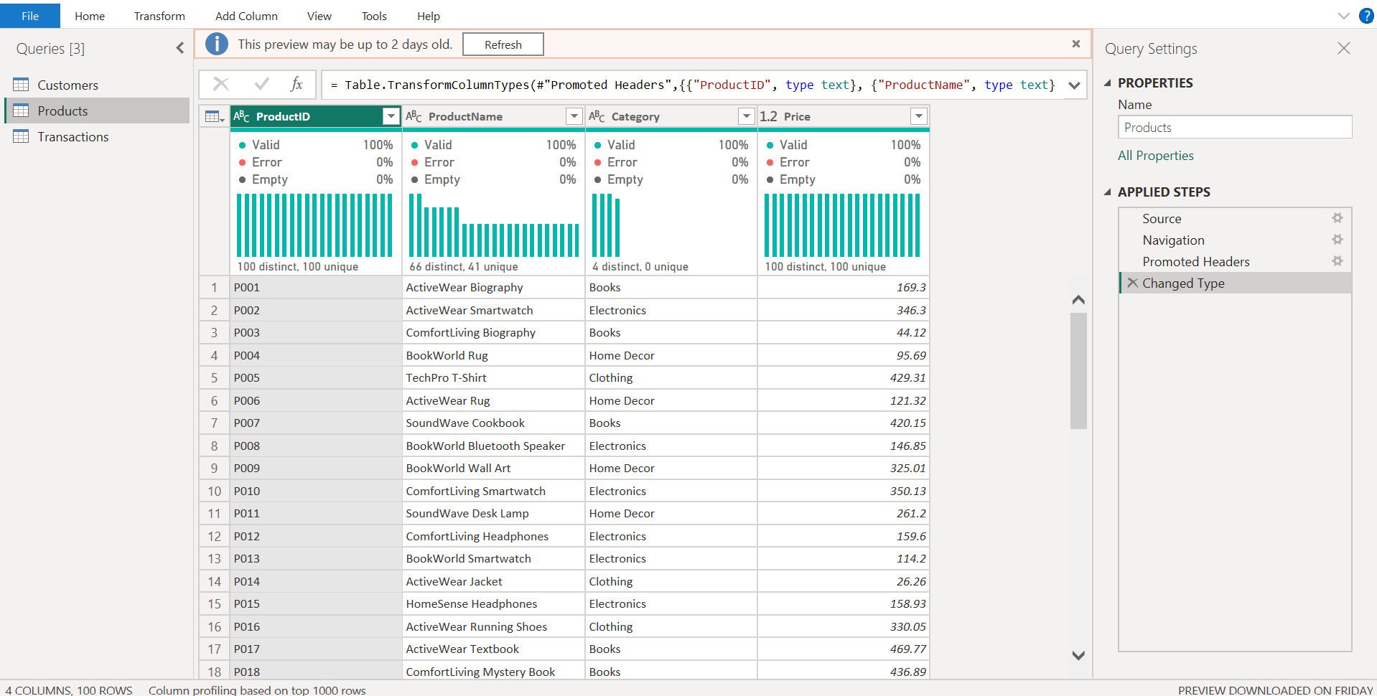
TRANSFORMASI
Power Query 3: tabel Products
Penjelasan
4 kolom dan 100 baris.
Empat langkah yang sama dengan Customers.
ProductID: 100 unique.
ProductName: 66 distinct, 41 unique, sebagian nama berulang dengan harga berbeda.
Category: 4 nilai berbeda; Price bertipe desimal.
Valid 100%, Error 0%, Empty 0%.
EverMart Online Transactions | UTS BDASC
Notes:
Products 100 baris, 4 kolom. Catat 66 nama berbeda sehingga analisis produk memakai ProductID.

Slide 15
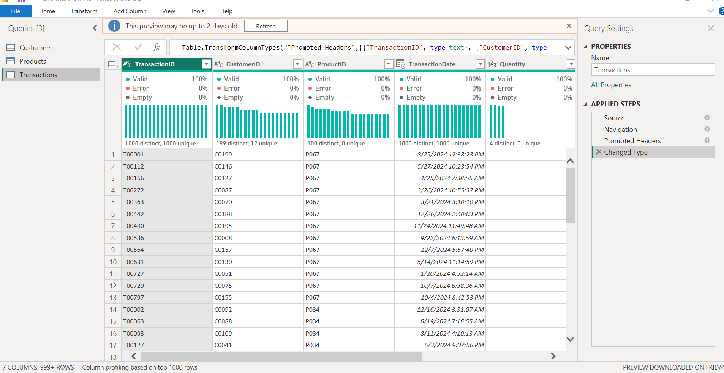
TRANSFORMASI
Power Query 4: tabel Transactions
Penjelasan
7 kolom dan 1.000 baris.
TransactionID dan TransactionDate: 1.000 nilai unik.
CustomerID: 199 distinct, yaitu pelanggan yang bertransaksi.
ProductID: 100 distinct.
Quantity bilangan bulat, 4 nilai berbeda (1 sampai 4).
TotalValue dan Price bertipe desimal; Valid 100%.
EverMart Online Transactions | UTS BDASC
Notes:
Transactions 1.000 baris, 7 kolom. CustomerID 199 distinct: bukti ada satu pelanggan yang belum bertransaksi.

Slide 16
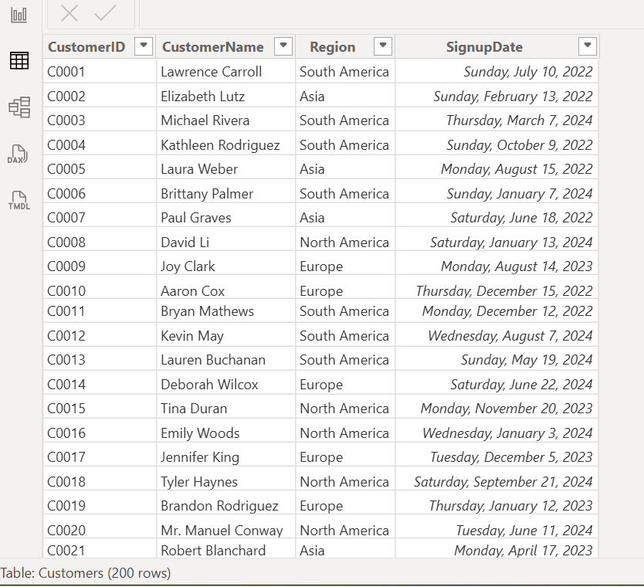
TRANSFORMASI
Hasil di Power BI 1: tabel Customers
Penjelasan
Table view setelah data dimuat ke model Power BI.
Footer: Table Customers (200 rows).
SignupDate tampil dalam format tanggal panjang (hari, bulan, tahun); nilai asli tetap tanggal.
Tabel ini menjadi dimensi pelanggan.
Region dipakai sebagai slicer pada dashboard.
EverMart Online Transactions | UTS BDASC
Notes:
Table view menunjukkan data sudah dimuat: 200 baris.

Slide 17
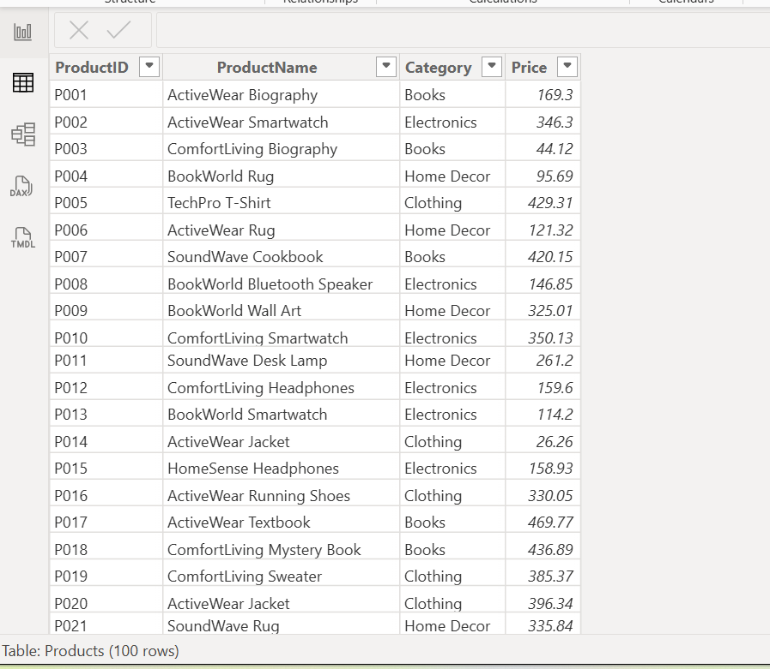
TRANSFORMASI
Hasil di Power BI 2: tabel Products
Penjelasan
Table view tabel Products (100 rows).
Price berupa angka desimal.
Category menjadi dimensi untuk grafik kategori.
ProductID adalah kunci relasi ke Transactions.
EverMart Online Transactions | UTS BDASC
Notes:
Table view Products: 100 baris.

Slide 18
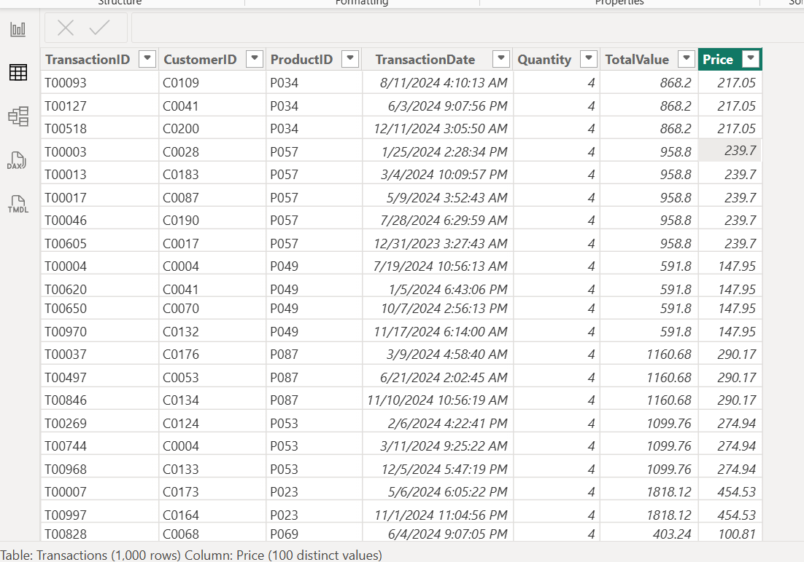
TRANSFORMASI
Hasil di Power BI 3: tabel Transactions
Penjelasan
Table view tabel Transactions (1,000 rows), tabel fakta.
TransactionDate tampil format tanggal-jam M/D/YYYY.
Tampilan terurut menurut Quantity (semua baris 4 unit); ini hanya urutan tampilan, bukan perubahan data.
Kolom Price tersorot karena sedang dipilih.
Satu baris = satu transaksi.
EverMart Online Transactions | UTS BDASC
Notes:
Table view Transactions: 1.000 baris.

Slide 19
TRANSFORMASI
Pemeriksaan kualitas data
0
0
0
0
nilai kosong di ketiga tabel
ID ganda
kunci transaksi tanpa pasangan
selisih TotalValue dan Quantity x Price
Angka nol = tidak ada masalah yang ditemukan.
Cara memeriksa
Catatan
Nilai kosong: profil kolom Power Query menunjukkan Empty 0%.
ID ganda: ID menunjukkan distinct sama dengan unique.
Kunci tanpa pasangan: semua CustomerID dan ProductID ada di tabel dimensi.
TotalValue: sama dengan Quantity x Price pada 1.000 baris.
Nama produk memadukan merek dan jenis produk dengan pola yang tidak selalu konsisten (data kemungkinan sintetis).
34 nama produk berulang dengan harga berbeda, jadi memakai ProductID.
Hanya 4 transaksi jatuh di 2023 (30 Des).
Satu pelanggan (C0180) belum bertransaksi.
EverMart Online Transactions | UTS BDASC
Notes:
Angka nol berarti jumlah masalah yang ditemukan adalah nol, jadi data bersih. Satu catatan: nama produk tidak selalu sesuai kategori sehingga analisis produk memakai ProductID.

Slide 20
MODEL DATA
Model data: relasi antar tabel
Customers
Transactions
Products
Penjelasan
CustomerID (PK)
CustomerName
Region
SignupDate
TransactionID (PK)
CustomerID (FK)
ProductID (FK)
TransactionDate
Quantity
TotalValue
Price
ProductID (PK)
ProductName
Category
Price
Transactions = tabel fakta (pusat).
Customers dan Products = tabel dimensi.
Relasi 1: Customers[CustomerID] (1) ke Transactions[CustomerID] (banyak).
Relasi 2: Products[ProductID] (1) ke Transactions[ProductID] (banyak).
Filter mengalir dari dimensi ke fakta, sehingga Region dan Category memfilter measure.
Hierarki tanggal otomatis: Year, Quarter, Month.
1
*
*
1
Customers[CustomerID] 1 ---- * Transactions[CustomerID]
Products[ProductID] 1 ---- * Transactions[ProductID]
Kedua relasi: aktif, banyak-ke-satu, arah filter tunggal (dari dimensi ke fakta). PK = kunci utama, FK = kunci tamu.
EverMart Online Transactions | UTS BDASC
Notes:
Jelaskan star schema: Transactions adalah tabel fakta, Customers dan Products tabel dimensi. Relasi banyak-ke-satu membuat slicer Region dan Category memfilter seluruh measure.

Slide 21
DAX
DAX: ringkasan enam measure utama
Measure | Rumus DAX lengkap | Hasil
Total Revenue | Total Revenue = SUM(Transactions[TotalValue]) | 689.995,56
Total Transactions | Total Transactions = DISTINCTCOUNT(Transactions[TransactionID]) | 1.000
Total Unique Customers | Total Unique Customers = DISTINCTCOUNT(Transactions[CustomerID]) | 199
Avg Order Value | Avg Order Value = DIVIDE([Total Revenue], [Total Transactions]) | 690,00
Revenue per Customer | Revenue per Customer = DIVIDE([Total Revenue], [Total Unique Customers]) | 3.467,31
Revenue Share % | Revenue Share % = DIVIDE([Total Revenue], CALCULATE([Total Revenue], ALL(Customers[Region]))) | 100% (total)
Measure dibuat lewat Home, New measure, lalu dipakai pada kartu KPI, tabel wilayah, dan grafik. Nilainya dihitung ulang mengikuti slicer yang aktif.
EverMart Online Transactions | UTS BDASC
Notes:
Sebutkan enam measure beserta rumus lengkap. Semuanya dibuat dengan Home, New measure. Measure bersifat dinamis, berubah mengikuti filter slicer.

Slide 22
DAX
DAX 1-3: measure dasar
Total Revenue
Total Transactions
Total Unique Customers
Total Revenue =
SUM(Transactions[TotalValue])
Total Transactions =
DISTINCTCOUNT(
Transactions[TransactionID])
Total Unique Customers =
DISTINCTCOUNT(
Transactions[CustomerID])
SUM menjumlahkan seluruh nilai kolom TotalValue (Quantity x Price) pada 1.000 transaksi. Dipakai pada kartu Total Revenue, tabel wilayah, dan semua grafik pendapatan. Hasilnya berubah mengikuti filter yang aktif.
DISTINCTCOUNT menghitung nilai TransactionID yang berbeda. Karena setiap transaksi memiliki ID unik, hasilnya sama dengan jumlah baris. Dipakai pada kartu dan sebagai penyebut Avg Order Value.
Menghitung CustomerID berbeda pada Transactions, sehingga pelanggan yang bertransaksi berkali-kali hanya dihitung sekali. Dari 200 pelanggan terdaftar, hanya 199 yang muncul di Transactions.
Hasil: 689.995,56
Hasil: 1.000
Hasil: 199
EverMart Online Transactions | UTS BDASC
Notes:
Jelaskan SUM dan DISTINCTCOUNT. Total Revenue 689.995,56; Total Transactions 1.000; Total Unique Customers 199 (bukan 200 karena C0180 belum bertransaksi).

Slide 23
DAX
DAX 4-5: Avg Order Value dan Revenue per Customer
Avg Order Value (rata-rata per transaksi)
Revenue per Customer (rata-rata per pelanggan)
Avg Order Value =
DIVIDE([Total Revenue], [Total Transactions])
Revenue per Customer =
DIVIDE([Total Revenue], [Total Unique Customers])
DIVIDE membagi pembilang dengan penyebut dan menghasilkan kosong, bukan galat, jika penyebut nol. Perhitungan: 689.995,56 dibagi 1.000 = 690,00. Setiap transaksi rata-rata bernilai 690. Pada filter South America nilainya naik menjadi 721,55.
Perhitungan: 689.995,56 dibagi 199 pelanggan aktif = 3.467,31. Penyebut memakai pelanggan yang bertransaksi (199), bukan pelanggan terdaftar (200), sehingga mengukur nilai belanja pelanggan aktif. Dipakai pada tabel wilayah dan halaman Customer Behavior.
Hasil: 690,00
Hasil: 3.467,31
EverMart Online Transactions | UTS BDASC
Notes:
Jelaskan DIVIDE dan perhitungan manual: 689.995,56 dibagi 1.000 = 690,00 dan dibagi 199 = 3.467,31.

Slide 24
DAX
DAX 6: Revenue Share % (kontribusi wilayah)
Revenue Share %
Wilayah | Revenue | Share
South America | 219.352,56 | 31,79%
Europe | 166.254,63 | 24,10%
North America | 152.313,40 | 22,07%
Asia | 152.074,97 | 22,04%
Total | 689.995,56 | 100,00%
Revenue Share % =
DIVIDE([Total Revenue],
CALCULATE([Total Revenue],
ALL(Customers[Region])))
Langkah: (1) [Total Revenue] menghitung pendapatan wilayah pada baris tabel. (2) ALL(Customers[Region]) menghapus filter wilayah. (3) CALCULATE menghitung total seluruh wilayah, yaitu 689.995,56. (4) DIVIDE membagi (1) dengan (3) menjadi persentase.
Contoh: South America = 219.352,56 dibagi 689.995,56 = 31,79%. Tanpa ALL, penyebut ikut terfilter per wilayah sehingga hasilnya selalu 100%.
Total seluruh wilayah = 100%
EverMart Online Transactions | UTS BDASC
Notes:
Jelaskan langkah CALCULATE dan ALL. Tanpa ALL hasil selalu 100% per wilayah. Contoh South America 31,79%.

Slide 25
DAX
DAX 7-10: measure tambahan
Measure | Rumus DAX | Penjelasan | Hasil
Pelanggan Terdaftar | Pelanggan Terdaftar = COUNTROWS(Customers) | Jumlah baris tabel Customers (semua pelanggan yang mendaftar). | 200
Pelanggan Belum Transaksi | Pelanggan Belum Transaksi = [Pelanggan Terdaftar] - [Total Unique Customers] | Terdaftar dikurangi yang bertransaksi: 200 - 199. Pelanggannya C0180 (Amy Carpenter, Asia). | 1
Total Quantity | Total Quantity = SUM(Transactions[Quantity]) | Total unit yang terjual pada seluruh transaksi. | 2.537
Transaksi per Pelanggan | Transaksi per Pelanggan = DIVIDE([Total Transactions], [Total Unique Customers]) | 1.000 transaksi dibagi 199 pelanggan aktif. | 5,03
Empat measure ini menjawab: berapa pelanggan terdaftar, berapa yang bertransaksi, dan berapa yang terdaftar tetapi belum bertransaksi.
EverMart Online Transactions | UTS BDASC
Notes:
Measure tambahan menjawab pertanyaan soal: pelanggan terdaftar 200, bertransaksi 199, belum bertransaksi 1.

Slide 26
DAX
Cara kerja DAX pada dashboard
TEMPEL SCREENSHOT
Rumus Total Revenue
Klik measure Total Revenue di panel Data, screenshot formula bar
TEMPEL SCREENSHOT
Rumus Revenue Share %
Klik measure Revenue Share %, screenshot formula bar
Measure vs kolom
DIVIDE
ALL dan konteks filter
Measure dihitung dinamis mengikuti filter yang aktif. Kolom hitungan dievaluasi per baris sehingga tidak cocok untuk total atau rasio.
Dipakai pada Avg Order Value, Revenue per Customer, dan Revenue Share %. DIVIDE aman terhadap pembagi nol dan menghasilkan kosong, bukan galat.
ALL(Customers[Region]) menghapus filter wilayah pada penyebut, sehingga setiap wilayah dibandingkan dengan total seluruh wilayah (100%).
EverMart Online Transactions | UTS BDASC
Notes:
Tunjukkan rumus di formula bar Power BI. Jelaskan perbedaan measure dan kolom hitungan, fungsi DIVIDE, dan peran ALL pada konteks filter.

Slide 27
DASHBOARD
Dashboard interaktif Power BI
1. Revenue Report
2. Customer Behavior
3. KPI Summary
Menjawab: kapan, produk apa, dan kategori apa yang paling menghasilkan. Isinya grafik garis revenue per bulan, bar chart per produk, dan donut per kategori. Klik pada grafik menyaring visual lainnya (cross-filtering).
Menjawab: pelanggan mana yang paling bernilai. Isinya Revenue per Customer menurut wilayah dan jumlah pelanggan unik per wilayah, dengan slicer Region dan Year.
Ringkasan eksekutif dalam satu halaman: empat kartu KPI dari measure DAX, tabel wilayah dengan Revenue per Customer dan Revenue Share %, serta grafik tren bulanan dan per kategori.
EverMart Online Transactions | UTS BDASC
Notes:
Ada tiga halaman. Lakukan demo langsung: pilih satu Region di slicer lalu tunjukkan kartu dan tabel ikut berubah.

Slide 28
DASHBOARD
Halaman 1: Revenue Report
TEMPEL SCREENSHOT
Halaman Revenue Report
Power BI: tab Revenue Report, tampilkan seluruh halaman
Penjelasan
Menjawab kapan, produk apa, dan kategori apa yang paling menghasilkan.
Grafik garis Total Revenue by Month (hanya tahun 2024): puncak Juli, dasar November.
Bar Total Sales by Product: produk terlaris menurut ProductName.
Donut Total Sales by Category: Books 27,8%, Electronics 26,2%, Clothing 24,1%, Home Decor 21,9%.
Halaman ini tidak memakai slicer; interaktivitas lewat klik pada grafik.
Klik satu titik, batang, atau irisan untuk menyaring visual lain (cross-filtering).
Pastikan semua slicer dikosongkan sebelum screenshot, dan nama tab tanpa titik di akhir.
EverMart Online Transactions | UTS BDASC
Notes:
Jelaskan tiap visual dan pertanyaan yang dijawabnya. Tunjukkan interaksi langsung di Power BI.

Slide 29
DASHBOARD
Halaman 2: Customer Behavior
TEMPEL SCREENSHOT
Halaman Customer Behavior
Power BI: tab Customer Behavior, tampilkan seluruh halaman
Penjelasan
Menjawab pelanggan mana yang paling bernilai.
Revenue per Customer by Region: South America 3.718, Asia 3.456, Europe 3.325, North America 3.311.
Total Unique Customers by Region: South America 59, Europe 50, North America 46, Asia 44 (total 199).
Slicer Region dan Year (kuartal, bulan).
Memakai measure Revenue per Customer dan Total Unique Customers.
Wilayah dengan pelanggan lebih sedikit dapat lebih bernilai per pelanggan.
Pastikan semua slicer dikosongkan sebelum screenshot, dan nama tab tanpa titik di akhir.
EverMart Online Transactions | UTS BDASC
Notes:
Revenue per Customer menurut wilayah; Asia punya 44 pelanggan aktif karena C0180 belum bertransaksi.

Slide 30
DASHBOARD
Halaman 3: KPI Summary
TEMPEL SCREENSHOT
Halaman KPI Summary
Power BI: tab KPI Summary, tampilkan seluruh halaman dengan angka kartu penuh
Penjelasan
Ringkasan eksekutif dalam satu halaman.
Empat kartu: Total Revenue 689.995,56; Total Transactions 1.000; Total Unique Customers 199; Avg Order Value 690,00.
Tabel wilayah: Revenue per Customer, Total Revenue, Revenue Share %.
Grafik garis Total Revenue by Month dan grafik batang per kategori.
Slicer Region dan Year.
Seluruh angka berasal dari measure DAX.
Pastikan semua slicer dikosongkan sebelum screenshot, dan nama tab tanpa titik di akhir.
EverMart Online Transactions | UTS BDASC
Notes:
Empat kartu, tabel wilayah, dan dua grafik. Semua memakai measure DAX.

Slide 31
DASHBOARD
Filter interaktif: South America
TEMPEL SCREENSHOT
Hasil filter South America
Power BI: klik South America pada slicer Region, screenshot seluruh halaman
Penjelasan
Langkah: klik South America di slicer Region.
Hasil: Total Revenue 219,35 ribu, 304 transaksi, 59 pelanggan unik, Avg Order Value 721,55.
Semua kartu, tabel, dan grafik dihitung ulang hanya untuk wilayah itu.
Avg Order Value 721,55 lebih tinggi dari rata-rata keseluruhan (690,00).
Membatalkan filter: klik South America sekali lagi.
Pastikan semua slicer dikosongkan sebelum screenshot, dan nama tab tanpa titik di akhir.
EverMart Online Transactions | UTS BDASC
Notes:
Demo langsung: klik South America di slicer lalu klik lagi untuk membatalkan.

Slide 32
DASHBOARD
Filter interaktif: bulan Oktober
TEMPEL SCREENSHOT
Hasil filter bulan Oktober
Power BI: klik titik Oktober pada grafik garis, screenshot seluruh halaman
Penjelasan
Langkah: klik titik Oktober pada grafik Total Revenue by Month.
Hasil: Total Revenue 47.063,22; 70 transaksi; 60 pelanggan; Avg Order Value 672,33.
Nilai per transaksi lebih rendah dari rata-rata (690,00).
Oktober termasuk bulan lemah (kedua terendah setelah November).
Ini contoh cross-filtering: satu klik pada grafik menyaring seluruh halaman.
Pastikan semua slicer dikosongkan sebelum screenshot, dan nama tab tanpa titik di akhir.
EverMart Online Transactions | UTS BDASC
Notes:
Demo: klik titik Oktober pada grafik garis.

Slide 33
ANALISIS
Ringkasan kinerja 2024
689.996
1.000
199
2.537
690,00
total revenue
transaksi
pelanggan aktif
unit terjual
rata-rata nilai per transaksi
Makna angka
Rata-rata pelanggan aktif bertransaksi sekitar 5 kali dan menghasilkan sekitar 3.467 revenue.
Nilai transaksi rata-rata 690 dengan 2,5 unit per transaksi.
Dua puluh pelanggan teratas (10%) menyumbang 20% revenue, sehingga pendapatan tidak terlalu bergantung pada segelintir pelanggan.
EverMart Online Transactions | UTS BDASC
Notes:
Rata-rata pelanggan aktif bertransaksi sekitar 5 kali dan menghasilkan 3.467. Nilai transaksi rata-rata 690 dengan 2,5 unit per transaksi.

Slide 34
ANALISIS
Tren revenue bulanan 2024
71.366
puncak: Juli
38.224
terendah: November
205.407
kuartal terkuat: Q3
Pembacaan: revenue bergerak antara 38 ribu dan 71 ribu per bulan. Q1 165.664, Q2 170.818, Q3 205.407, Q4 144.337. Penurunan Oktober dan November diikuti pemulihan di Desember (59.049).
EverMart Online Transactions | UTS BDASC
Notes:
Q1 165.664, Q2 170.818, Q3 205.407, Q4 144.337. Puncak Juli 71.366, dasar November 38.224.

Slide 35
ANALISIS
Revenue per kategori produk
Pembacaan
Books memimpin: 27,8% revenue (192.147).
Electronics 26,2% (180.784).
Clothing 24,1% dan Home Decor 21,9%.
Selisih tertinggi dan terendah sekitar 41 ribu, sehingga kontribusi cukup merata.
Books dan Electronics bersama 54%.
EverMart Online Transactions | UTS BDASC
Notes:
Selisih kategori tertinggi dan terendah sekitar 41 ribu. Books dan Electronics bersama 54%.

Slide 36
ANALISIS
Revenue per wilayah
Wilayah | Pelanggan aktif | Revenue/pelanggan
South America | 59 | 3.718
Europe | 50 | 3.325
North America | 46 | 3.311
Asia | 44 | 3.456
South America menyumbang 31,8% revenue dan paling produktif per pelanggan. Tiga wilayah lain berkisar 22 sampai 24%. Asia memiliki 44 pelanggan aktif dari 45 terdaftar.
EverMart Online Transactions | UTS BDASC
Notes:
South America 219.353 (31,8%), Europe 166.255, North America 152.313, Asia 152.075. South America juga tertinggi per pelanggan.

Slide 37
ANALISIS
10 nama produk dengan revenue tertinggi
Pembacaan
ActiveWear Smartwatch teratas: 39.097.
Nama itu dipakai 4 ProductID yang dijumlahkan.
Electronics muncul 3 kali di 10 besar.
Nama sama bisa mewakili beberapa produk.
EverMart Online Transactions | UTS BDASC
Notes:
Grafik mengikuti bar chart di dashboard yang dikelompokkan per ProductName. Produk tunggal terlaris menurut ProductID adalah P029 TechPro Headphones (19.514).

Slide 38
ANALISIS
Perilaku belanja pelanggan
3.467
3.138
5,03
10.674
rata-rata revenue per pelanggan aktif
median revenue per pelanggan
rata-rata transaksi per pelanggan
revenue tertinggi (C0141)
Pembacaan
Pelanggan aktif bertransaksi 1 sampai 11 kali.
Rata-rata (3.467) sedikit di atas median (3.138): ada beberapa pelanggan bernilai besar yang menarik rata-rata ke atas.
20 pelanggan teratas (10%) hanya menyumbang 20% revenue, jadi pendapatan menyebar dan tidak bergantung pada segelintir pelanggan.
EverMart Online Transactions | UTS BDASC
Notes:
Rata-rata 3.467 dan median 3.138. Transaksi per pelanggan 1 sampai 11, rata-rata 5,03. Pelanggan teratas C0141 dengan 10.674. 20 pelanggan teratas hanya 20% revenue.

Slide 39
INTERPRETASI
Interpretasi hasil
Penjualan 2024
Kategori dan produk
Wilayah dan pelanggan
Total revenue 689.996 dari 1.000 transaksi, rata-rata 690 per transaksi. Puncak di Juli (71.366) dan September (70.604), dasar di November (38.224), lalu pulih di Desember (59.049). Kuartal ketiga terkuat (205.407) dan kuartal keempat terlemah (144.337), sehingga penjualan bersifat musiman.
Books (27,8%) dan Electronics (26,2%) menyumbang 54% revenue, sedangkan Home Decor paling rendah (21,9%). Selisih kategori tertinggi dan terendah sekitar 41 ribu sehingga kontribusi cukup merata. Produk teratas menurut nama didominasi Electronics, misalnya ActiveWear Smartwatch (39.097).
South America unggul: 31,8% revenue, 59 pelanggan aktif, 3.718 revenue per pelanggan. Tiga wilayah lain berkisar 22-24%. Pendapatan menyebar: 20 pelanggan teratas hanya 20%, dan 199 dari 200 pelanggan terdaftar sudah bertransaksi.
EverMart Online Transactions | UTS BDASC
Notes:
Hubungkan angka dengan makna bisnis: musiman, dominasi dua kategori, dan South America sebagai wilayah terkuat. Pendapatan menyebar antar pelanggan.

Slide 40
Rekomendasi keputusan
1. Prioritaskan South America
2. Dorong Books dan Electronics
Wilayah ini menyumbang 31,8% revenue dan paling produktif per pelanggan (3.718). Alokasikan anggaran promosi dan stok lebih besar, dan jadikan strateginya acuan bagi wilayah lain.
Dua kategori ini 54% revenue. Jaga stok produk terlaris seperti P029, P048, dan P039, serta beri bundling atau diskon untuk Home Decor (21,9%) yang tertinggal.
3. Antisipasi musim sepi
4. Bangun loyalitas pelanggan
Revenue turun di Oktober (47.063) dan November (38.224). Siapkan promo dan kampanye pada periode itu, serta perkuat persediaan menjelang puncak Juli dan September.
Beri program loyalitas bagi pelanggan teratas (misalnya C0141 dengan 10.674), aktifkan pelanggan C0180 yang belum pernah membeli, dan rapikan nama produk agar sesuai kategori.
Notes:
Setiap rekomendasi berdasar data: South America 31,8%; Books dan Electronics 54%; Oktober dan November lemah; pelanggan C0180 belum bertransaksi.

Slide 41
PENUTUP
Kesimpulan dan keterbatasan
Kesimpulan
Keterbatasan
Dataset EverMart: 3 tabel, 15 kolom, 1.000 transaksi, kualitas data baik.
Total revenue 689.996, rata-rata 690 per transaksi.
South America, Books, dan Electronics menjadi penggerak utama.
Penjualan musiman: puncak Juli dan September, dasar November.
Dari 200 pelanggan terdaftar, 199 bertransaksi; satu (C0180) belum.
Dashboard interaktif dengan 6 measure DAX mendukung eksplorasi per wilayah dan bulan.
Periode hanya satu tahun, tren jangka panjang belum terlihat.
Nama produk tidak konsisten dengan kategori dan 34 nama berulang; data kemungkinan sintetis, analisis produk memakai ProductID.
Analisis memakai revenue saja, tanpa biaya atau margin.
Empat transaksi 30 Desember 2023 ikut dihitung.
EverMart Online Transactions | UTS BDASC
Notes:
Tutup dengan kesimpulan singkat, lalu akui keterbatasan: satu tahun data, data sintetis, tanpa margin.

Slide 42
Terima kasih
Tanya jawab

